Slide 1
Concept Web

Slide 2
確立服務功能
由於沒有一個實際的模型做為參考，專案的服務項目容易趨於籠統、模糊，所以這禮拜我們想大致訂下網站模樣。

Slide 3
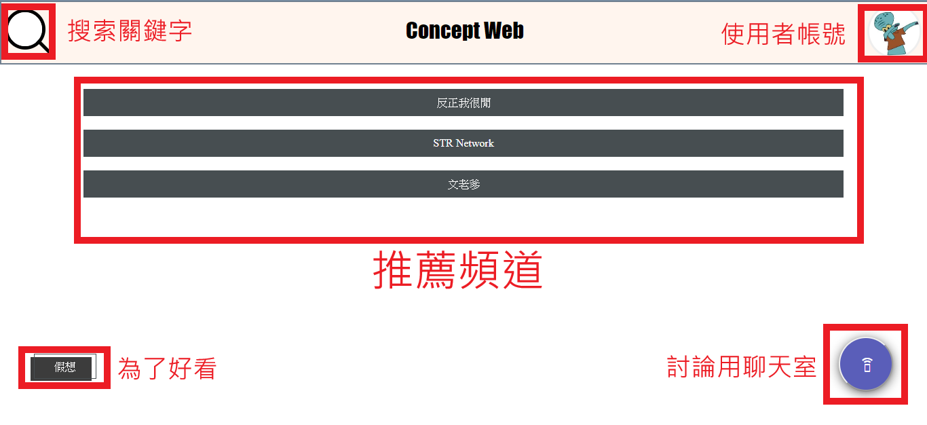
網站概觀 (未定案，以功能想像為主)

Slide 4
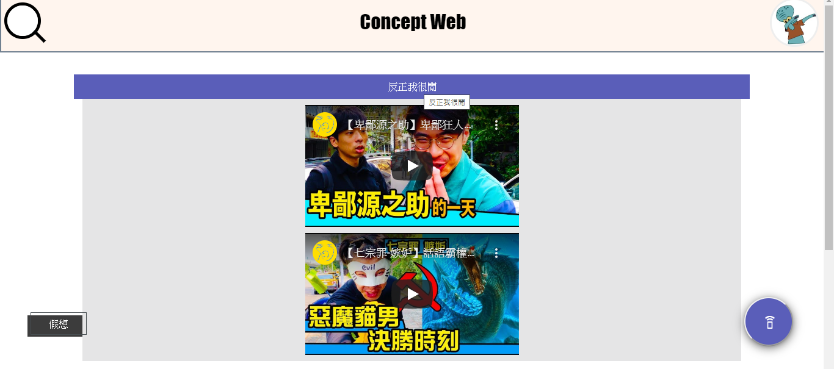
1. 推薦的頻道(及影片)
我們的目標是利用留言預估趨勢，推薦出具有潛力的頻道，接著當使用者想要進一步了解時，可以進一步查看該頻道火紅、有潛力影片。
這邊應該會有我們推薦該頻道、影片的原因。並且如果進度允許的話，會嘗試把精華片段標示出來。

Slide 5
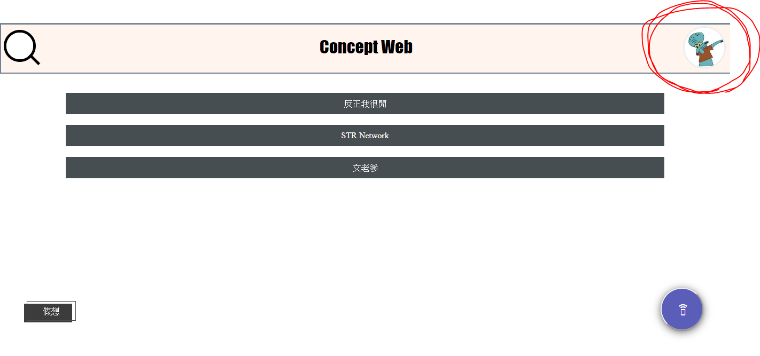
2. 根據使用者偏好推薦
除了根據Youtuber走紅潛力推薦，我們也希望參考使用者的偏好，所以假設可以登入帳號(右上角為示意帳號圖像)

Slide 6
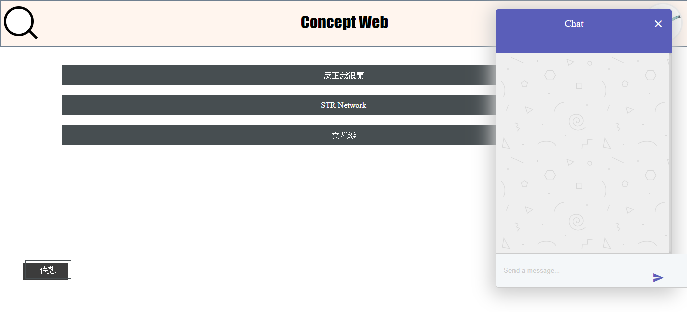
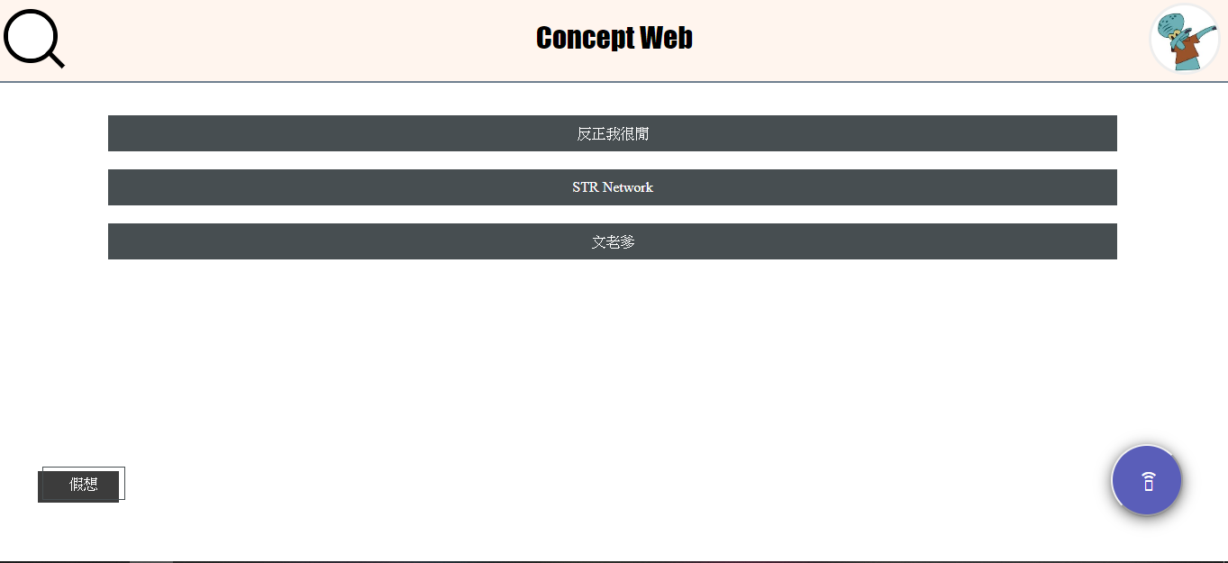
3. 使用者互動
老師曾提醒我們，使用者不想看冷冰冰的數據，而是火熱熱的原因，所以除了上述的告知推薦原因，我們也假設有使用者討論區(但是否分區、聊天方式還未定論，且可能為Bonus功能)。
click

Slide 7
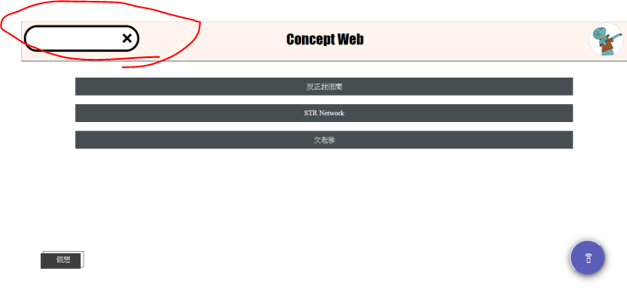
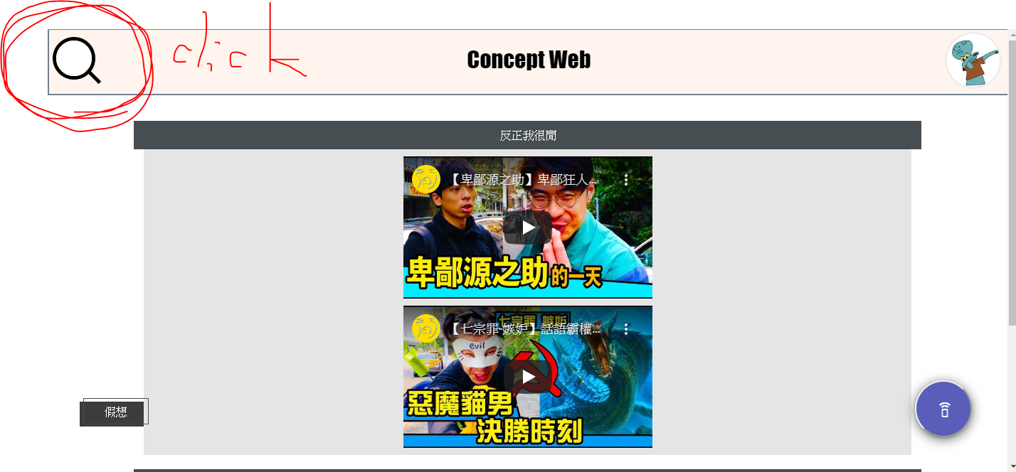
4. 搜索欄
使用者可以使用關鍵字，搜索自己喜歡的內容。

